Slide 1
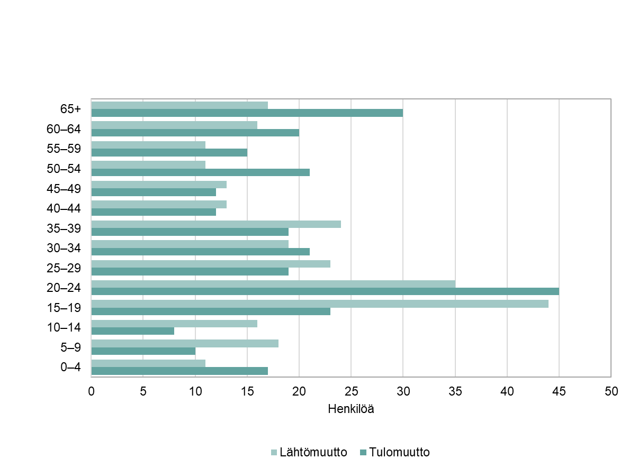
Tulo- ja lähtömuutto ikäryhmittäin
2022
322 Kimitoön - Kemiönsaari
Vuoden 2023 aluerajat
Lähde: Tilastokeskus

Slide 2
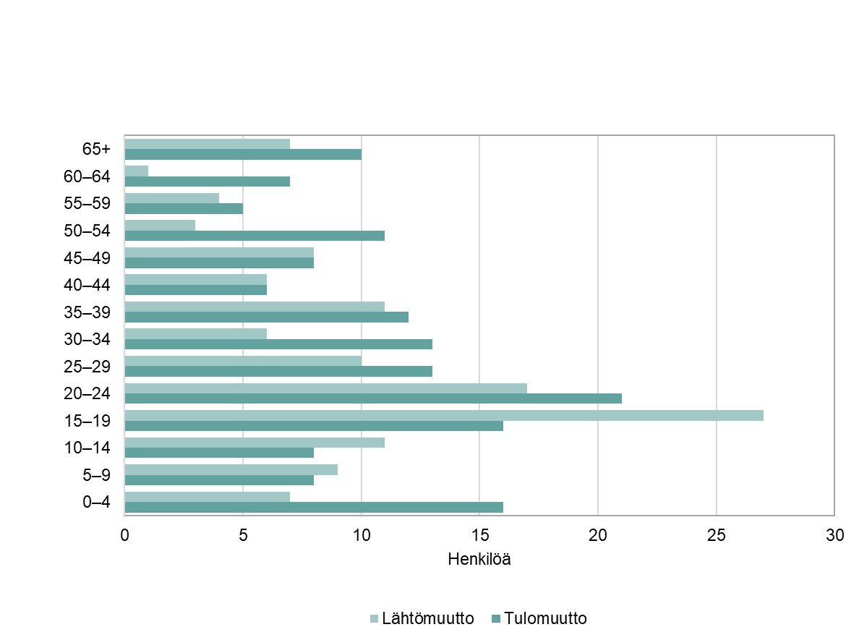
Tulo- ja lähtömuutto ikäryhmittäin
2022
3221 Kimito storområde
Vuoden 2023 aluerajat
Lähde: Tilastokeskus

Slide 3
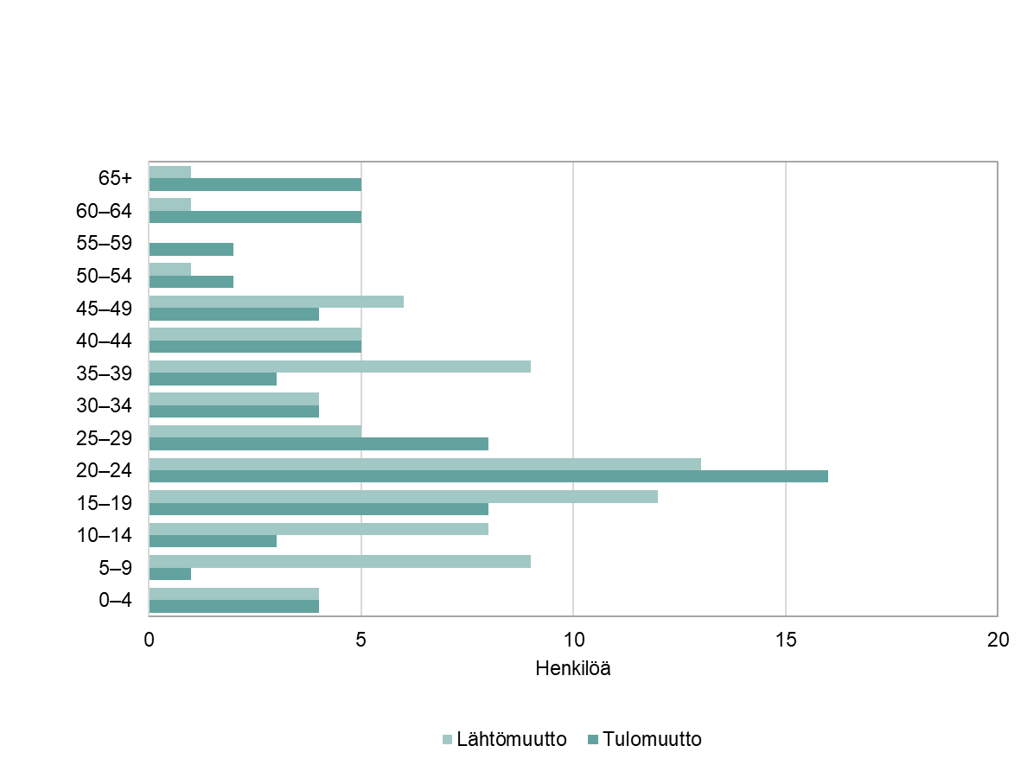
Tulo- ja lähtömuutto ikäryhmittäin
2022
322101 Kimito - Kemiö
Vuoden 2023 aluerajat
Lähde: Tilastokeskus

Slide 4
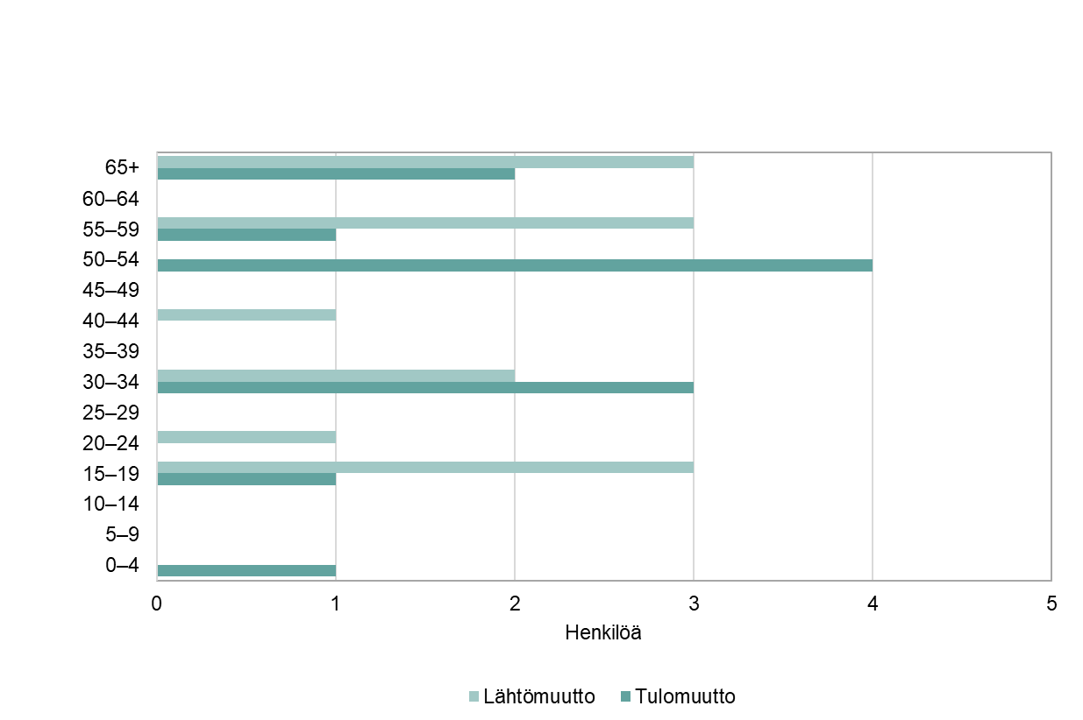
Tulo- ja lähtömuutto ikäryhmittäin
2022
322102 Pedersjö-Vestlax
Vuoden 2023 aluerajat
Lähde: Tilastokeskus

Slide 5
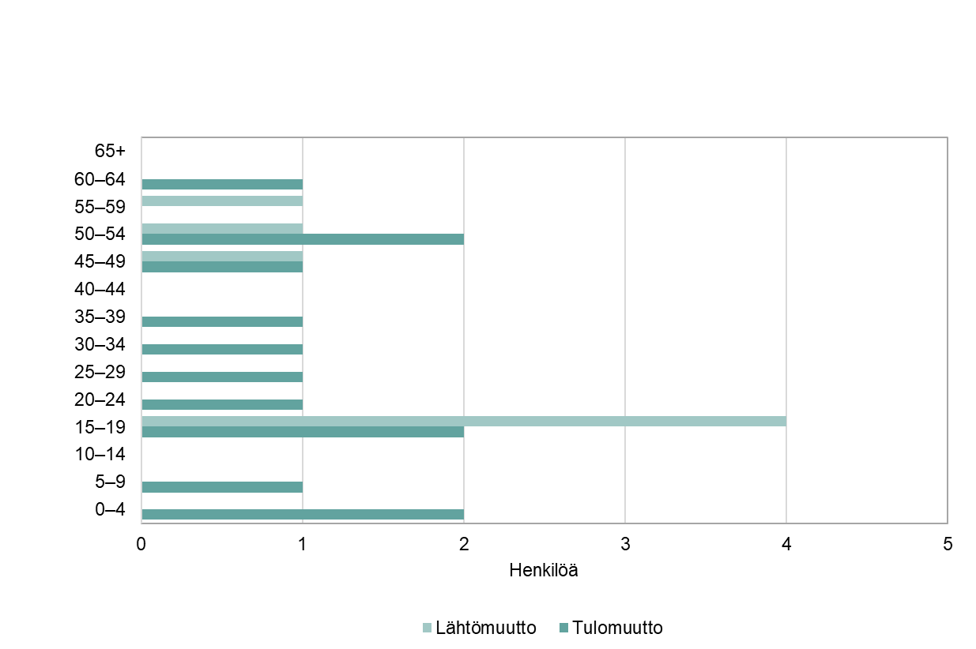
Tulo- ja lähtömuutto ikäryhmittäin
2022
322103 Gesterby-Tjuda
Vuoden 2023 aluerajat
Lähde: Tilastokeskus

Slide 6
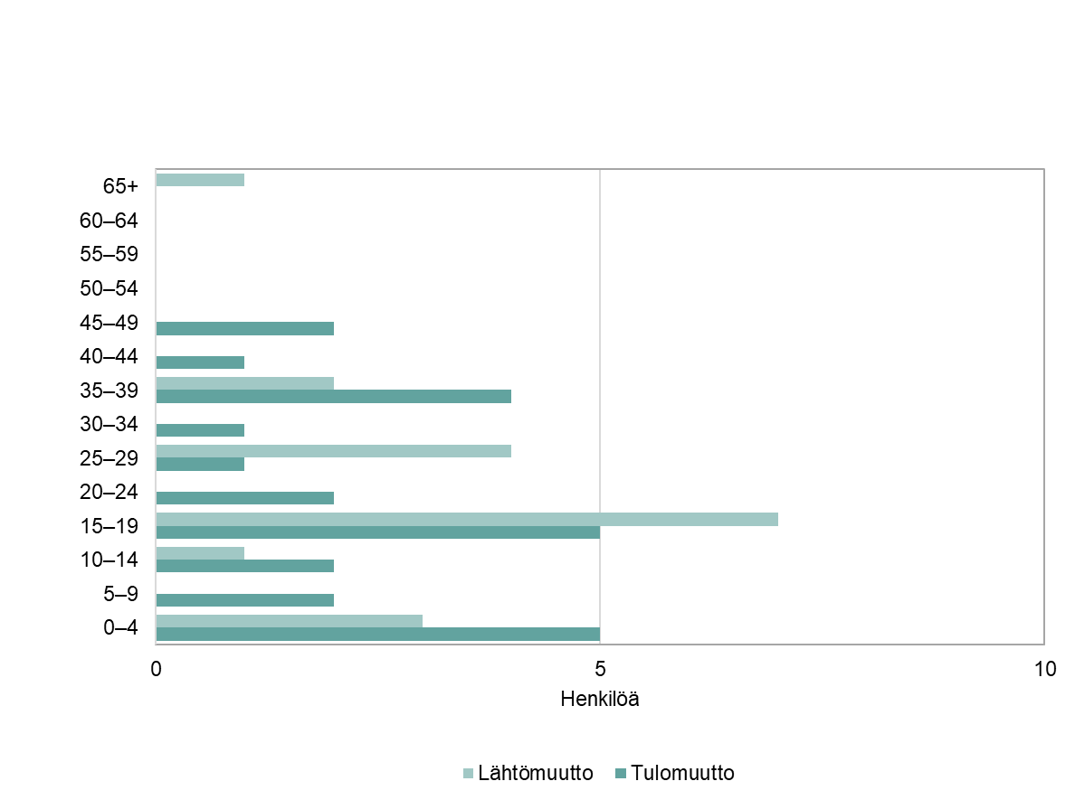
Tulo- ja lähtömuutto ikäryhmittäin
2022
322104 Norrlångvik-Mattkärr
Vuoden 2023 aluerajat
Lähde: Tilastokeskus

Slide 7
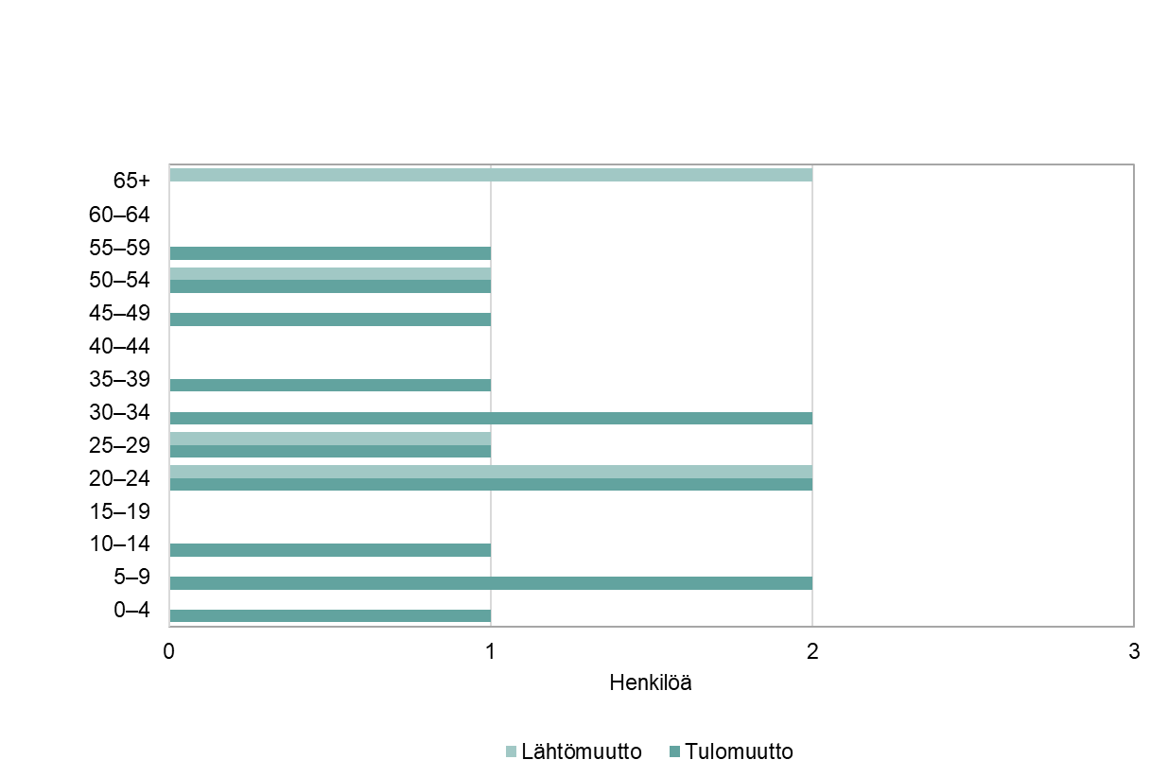
Tulo- ja lähtömuutto ikäryhmittäin
2022
322105 Mjösund
Vuoden 2023 aluerajat
Lähde: Tilastokeskus

Slide 8
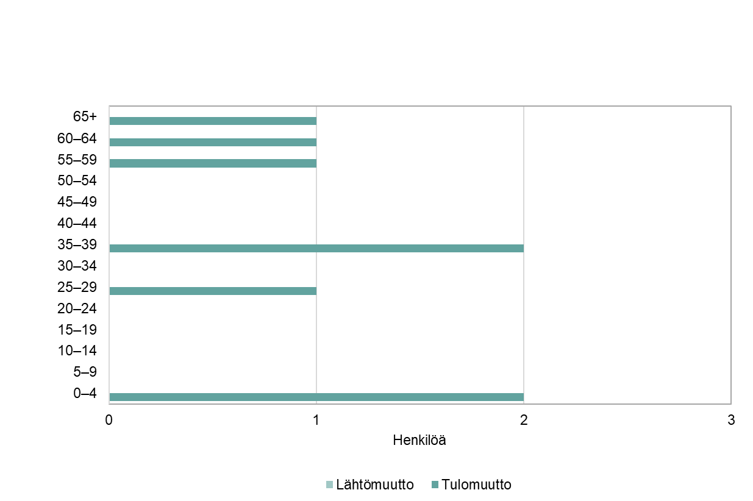
Tulo- ja lähtömuutto ikäryhmittäin
2022
322106 Dahlby
Vuoden 2023 aluerajat
Lähde: Tilastokeskus

Slide 9
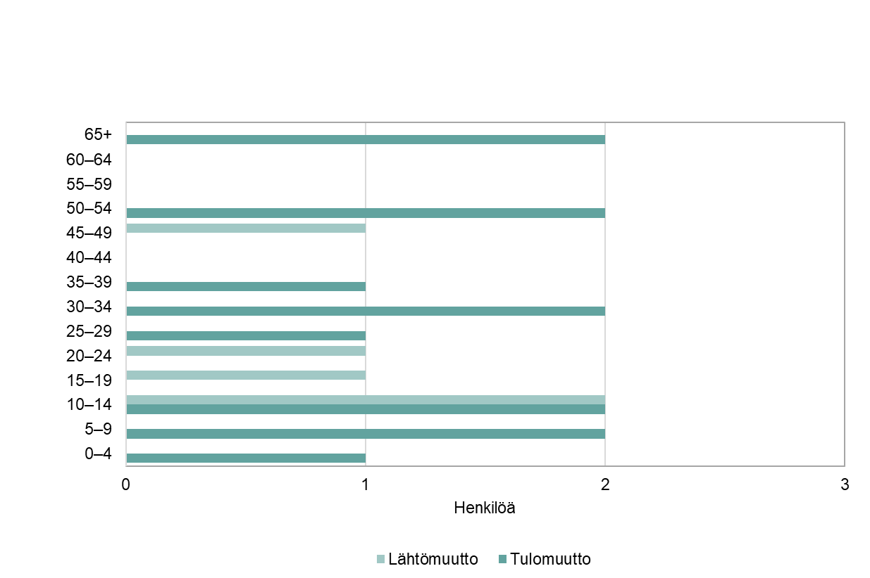
Tulo- ja lähtömuutto ikäryhmittäin
2022
322107 Kila-Kiila
Vuoden 2023 aluerajat
Lähde: Tilastokeskus

Slide 10
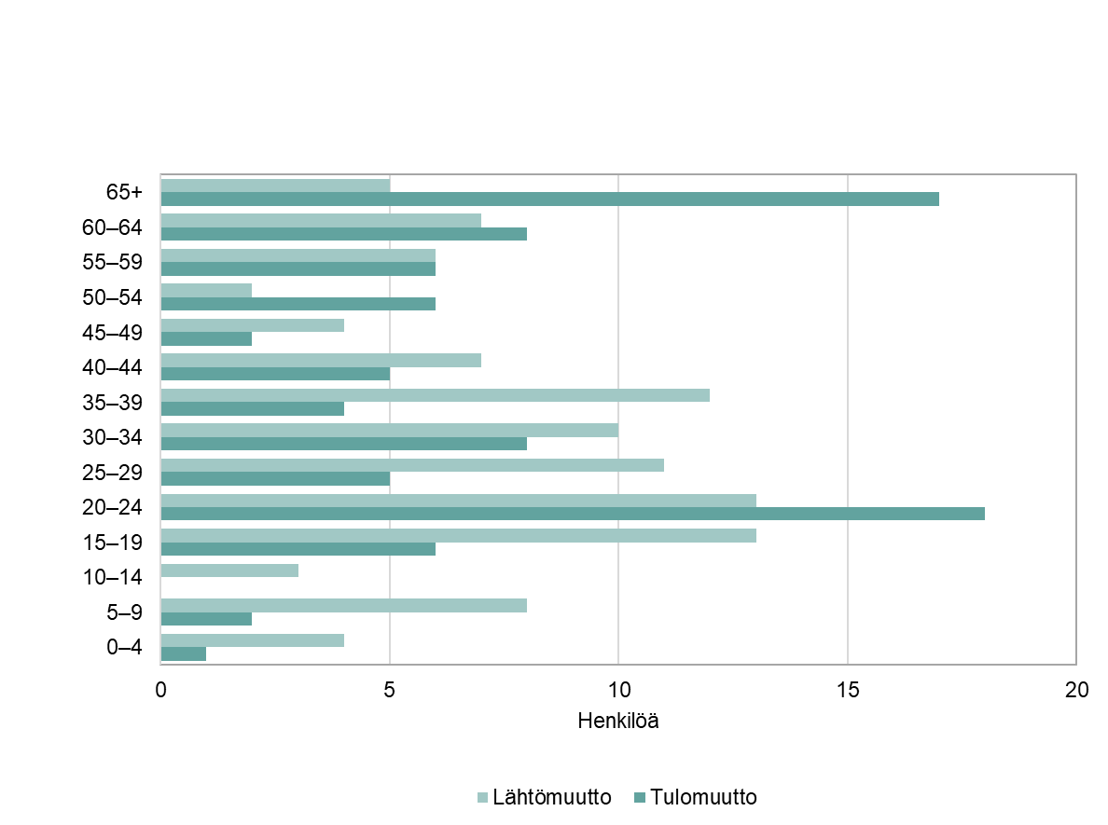
Tulo- ja lähtömuutto ikäryhmittäin
2022
3222 Dragsfjärd storområde
Vuoden 2023 aluerajat
Lähde: Tilastokeskus

Slide 11
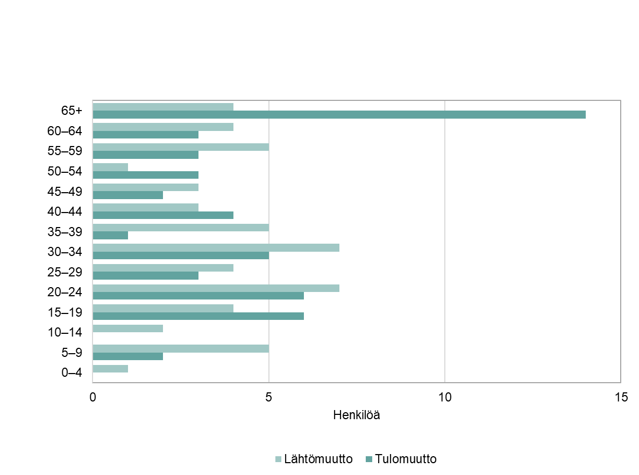
Tulo- ja lähtömuutto ikäryhmittäin
2022
322201 Dalsbruk
Vuoden 2023 aluerajat
Lähde: Tilastokeskus

Slide 12
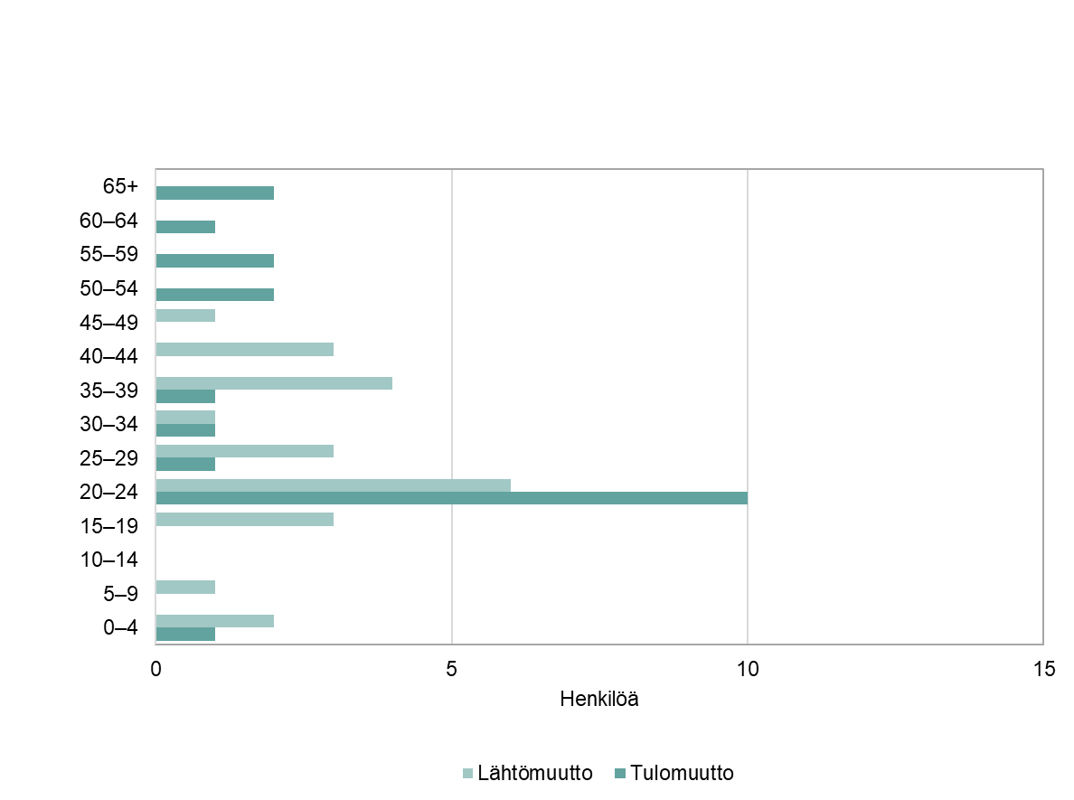
Tulo- ja lähtömuutto ikäryhmittäin
2022
322202 Dragsfjärd-Kärra
Vuoden 2023 aluerajat
Lähde: Tilastokeskus

Slide 13
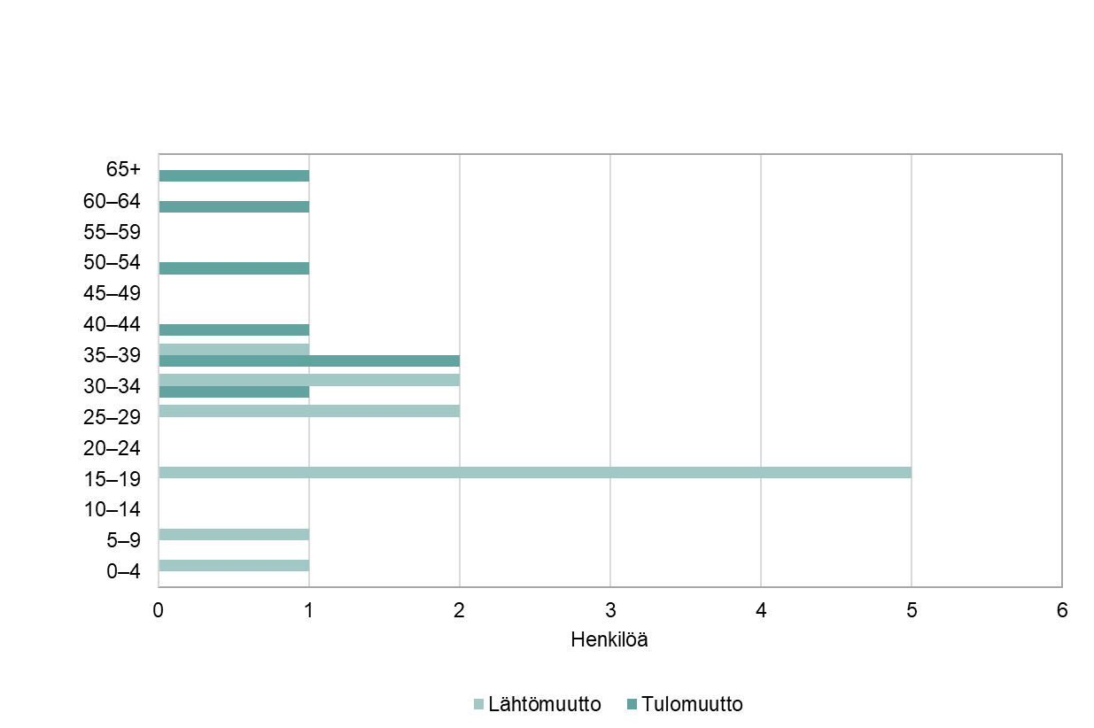
Tulo- ja lähtömuutto ikäryhmittäin
2022
322203 Björkboda
Vuoden 2023 aluerajat
Lähde: Tilastokeskus

Slide 14
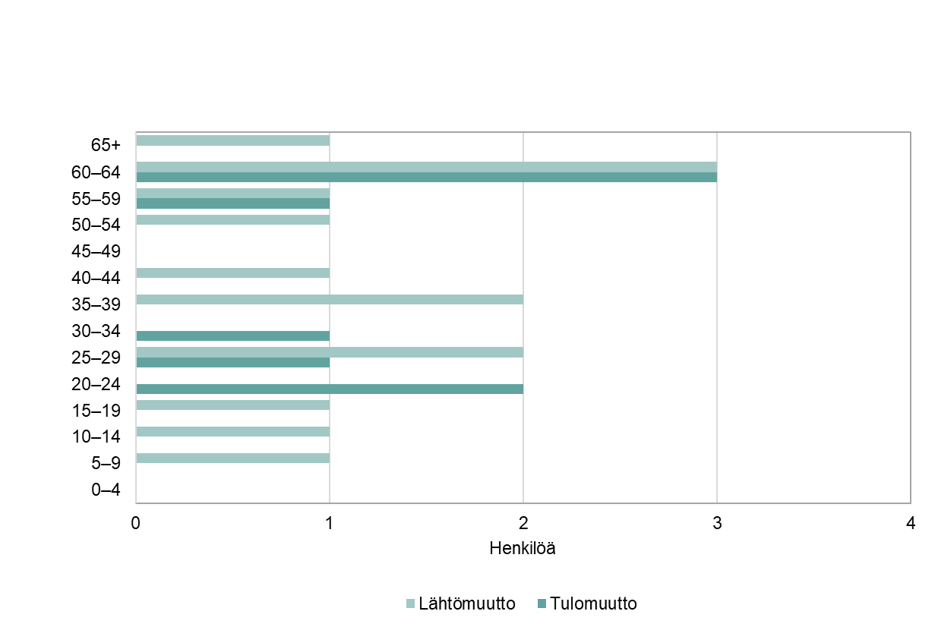
Tulo- ja lähtömuutto ikäryhmittäin
2022
322204 Hitis - Hiittinen
Vuoden 2023 aluerajat
Lähde: Tilastokeskus

Slide 15
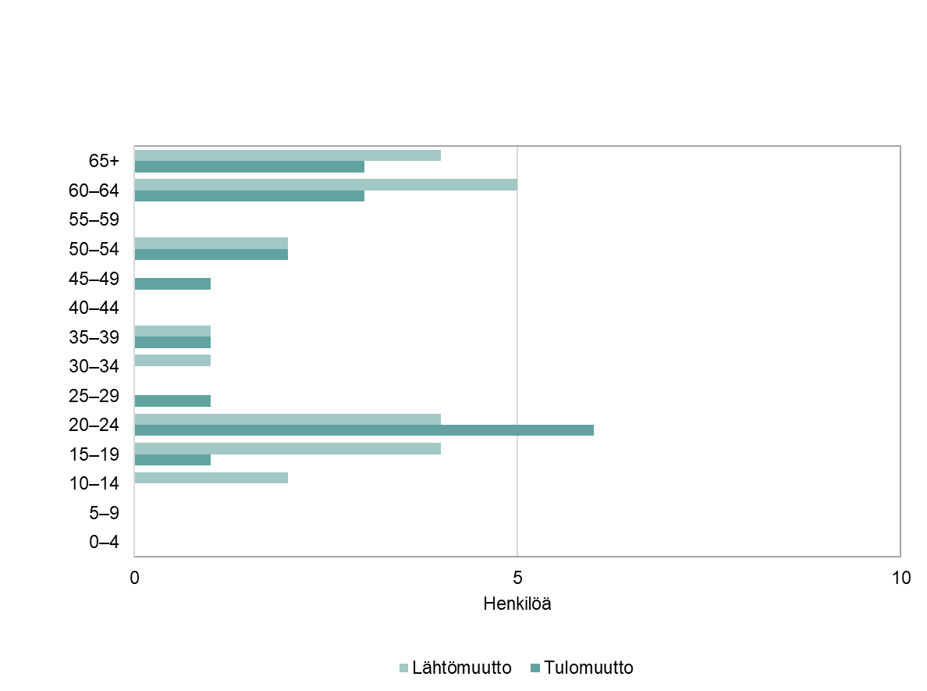
Tulo- ja lähtömuutto ikäryhmittäin
2022
3223 Västanfjärd storområde
Vuoden 2023 aluerajat
Lähde: Tilastokeskus

Slide 16
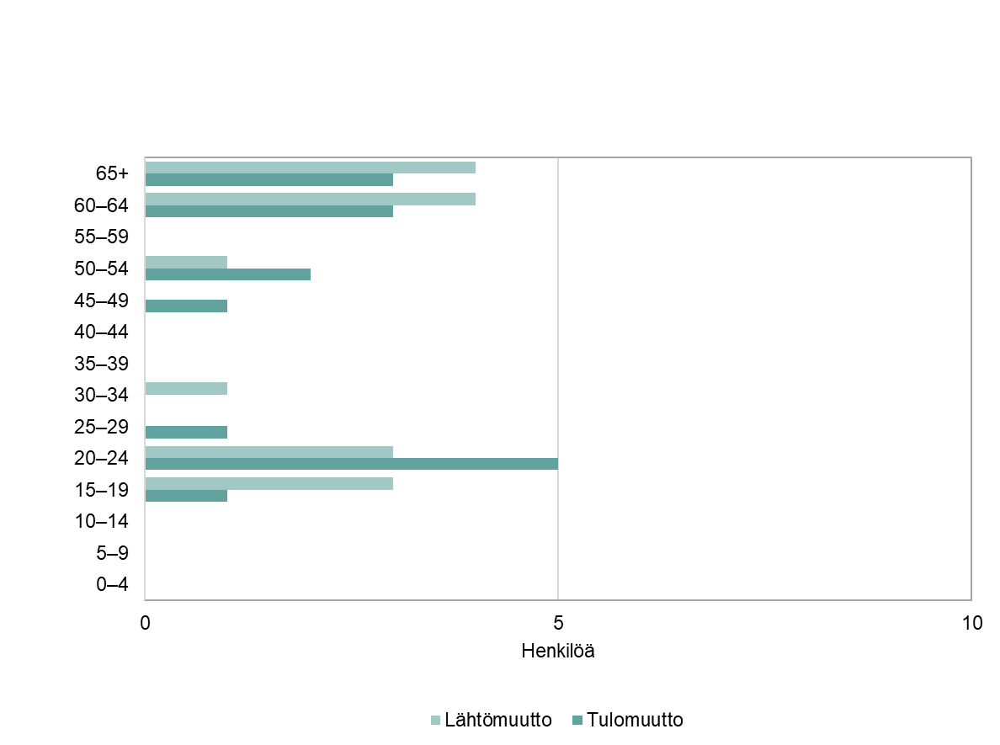
Tulo- ja lähtömuutto ikäryhmittäin
2022
322301 Västanfjärd
Vuoden 2023 aluerajat
Lähde: Tilastokeskus

Slide 17
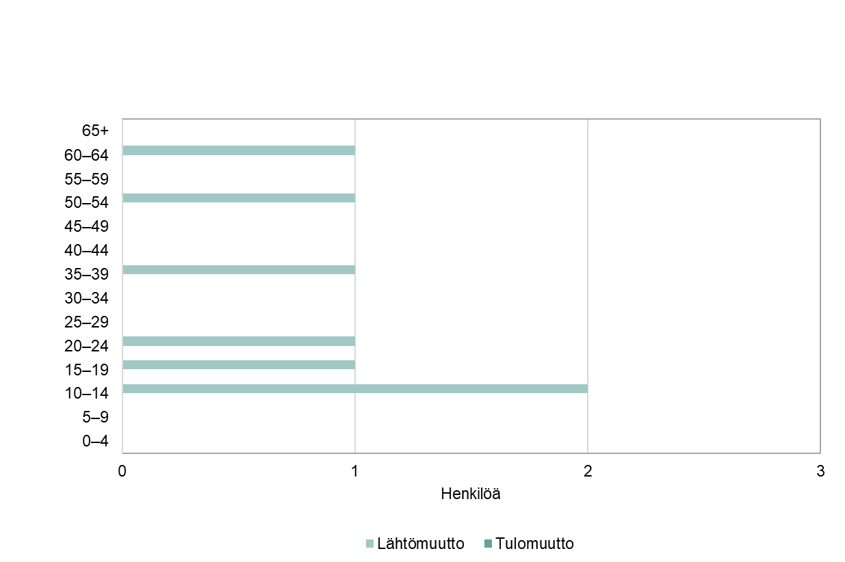
Tulo- ja lähtömuutto ikäryhmittäin
2022
322302 - Nivelax
Vuoden 2023 aluerajat
Lähde: Tilastokeskus

